Slide 1

实验十二 计数、译码、电路
任务：1.用74LS290
设计60进制计数电路
2.用74LS290
设计24进制计数电路
3.实现60进制向24进制进位的级联
选用器件:74LS290 （2-5-10计数器）
74LS47 (4线-七段译码器/驱动器）
LC5011 (共阴极数码管）

Slide 2
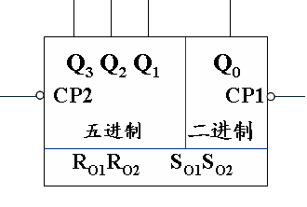
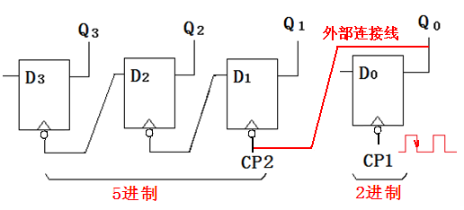
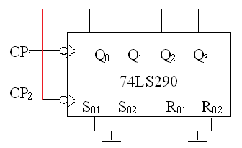
一.74LS290（2-5-10计数器）
（1）. 74LS290内部结构
（2）. 74LS290真值表
输 入 | 输 出
R₀₁ R₀₂ S₀₁ S₀₂ CP | Q₃ Q₂ Q₁ Q₀
1 1 0 × × 1 1 × 0 × × × 1 1 × 0 × 0 × ↓ × 0 0 × ↓ 0 × × 0 ↓ × 0 × 0 ↓ | 0 0 0 0 0 0 0 0 1 0 0 1 计 数 计 数 计 数 计 数
（3）.N= 10计数电路

Slide 3
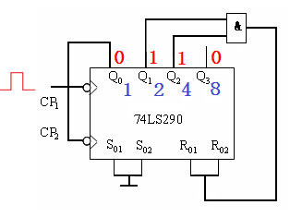
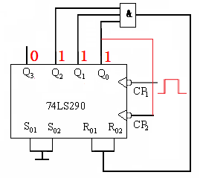
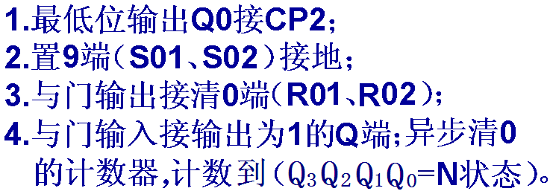
（4）N= 6计数电路
（5）N= 7计数电路

Slide 4
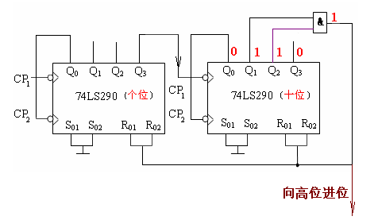
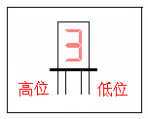
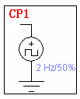
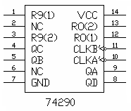
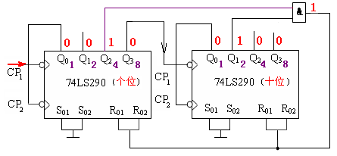

（6）. N= 60计数电路
个位计数
十位计数
（7）. N= 24计数电路

Slide 5
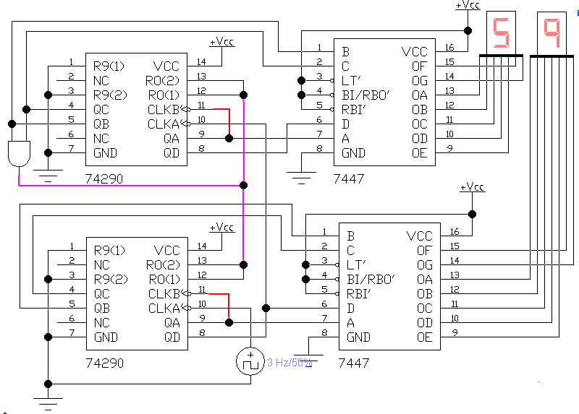
三、 60进制计数、译码、显示电路（1）

Slide 6
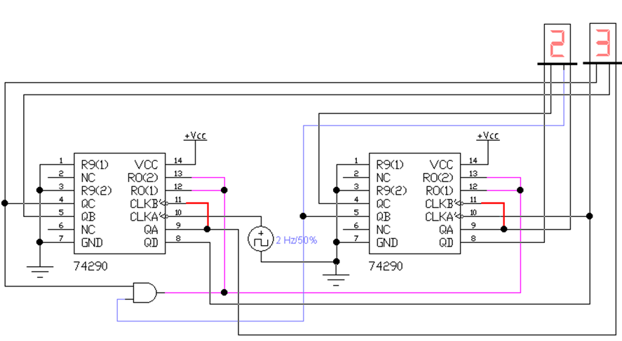
四、24进制计数、译码、显示电路

Slide 7
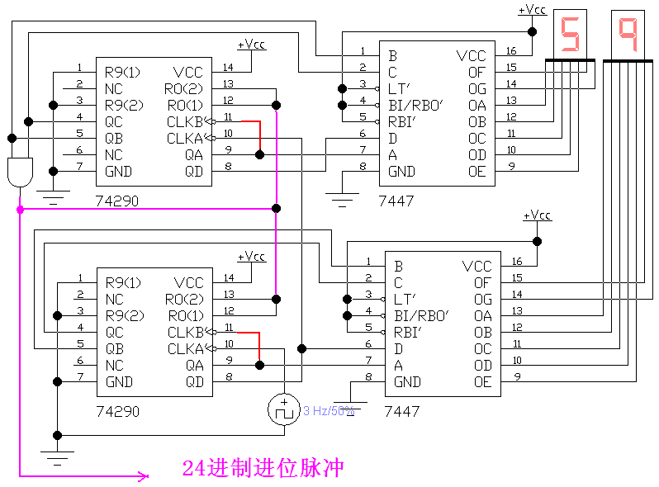
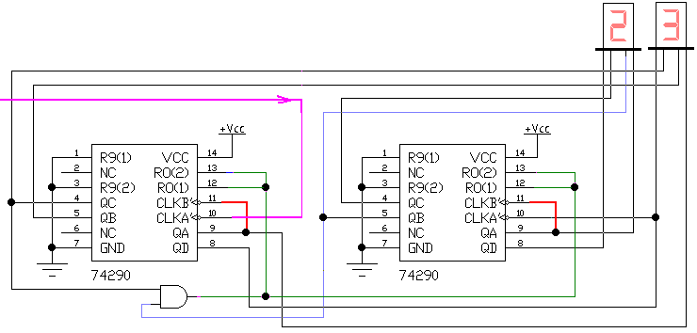

五、60进制、24进制级联

Slide 8
实验报告要求
一、实验目的
二、实验设备及器件
三、实验内容
（1）74LS290功能介绍
（2）设计60进制计数、译码、显示 （七输入数码管）电路。
（3）简述电路工作原理
（4）设计24进制计数、译码、显示 （四输入数码管）电路。
（5）简述电路工作原理
四、 回答问题
五、实验小结

Slide 9
选做内容

Slide 10
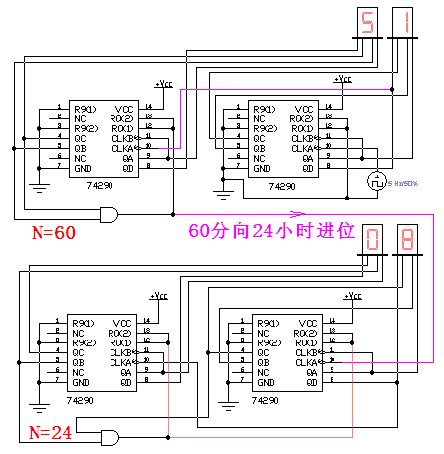
（7）60、24进制计数电路级联（2)

Slide 11
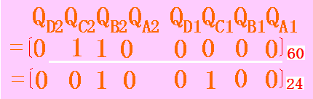
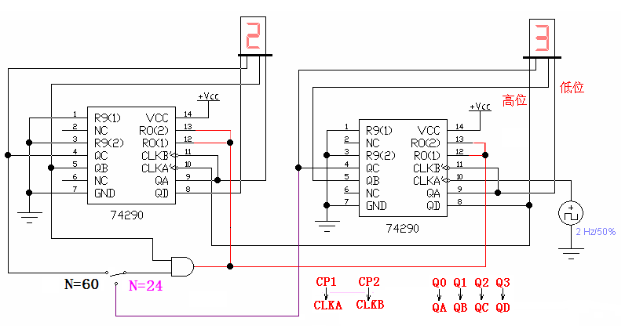
（8）. 60、24进制仿真电路
Q3 Q2 Q1 Q0
QD QC QB QA

Slide 12
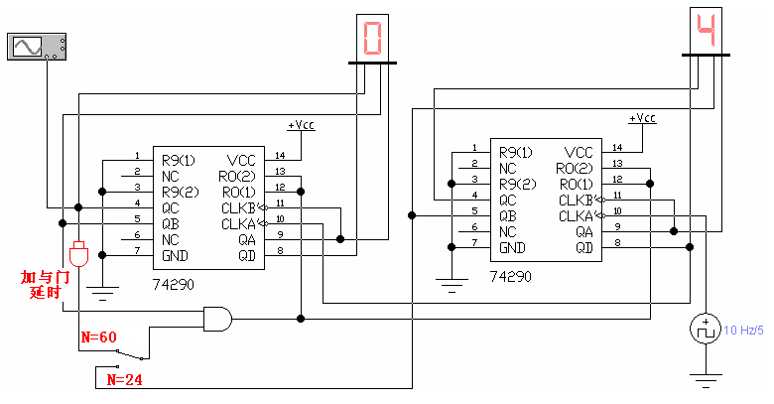
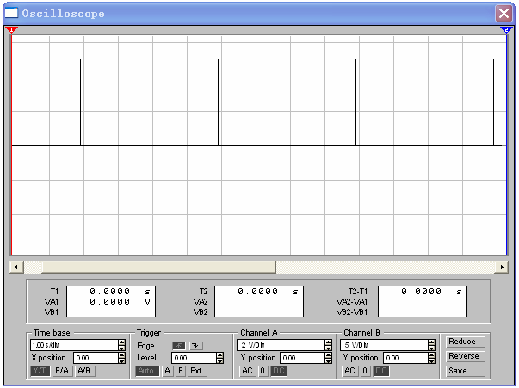
（9）. 60、24进制仿真电路(观察竞争与冒险)

Slide 13
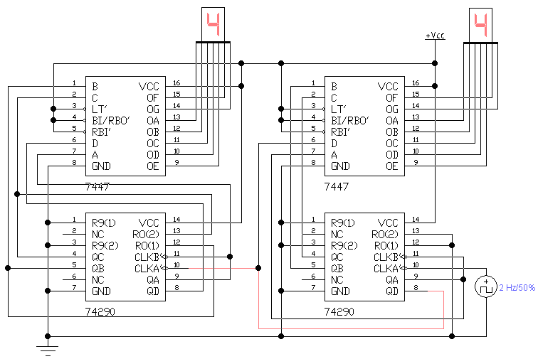
（9）60进制计数、译码、显示电路（2）

